Slide 1



MY SMART HOME 프로젝트

Slide 2

목차
● 개발과정
● 데이터베이스
● 웹
● 안드로이드
● 제품 시연

Slide 3

About
My Smart Home
편의성 제공
다양한 제품 제공
편리한 관리 시스템

Slide 4

개발 과정
기획/설계
App
PPT
2023.1.20~
2023.2.27 ~
2023.3.21 ~
2023.2.12
2023.3.19
2023.3.25
1
2
3
4
5
Wep
IoT
2023.1.23 ~
2023.2.23 ~
2023.3.4
2023.3.21

Slide 5












개발 환경
Web구축
DB
APP
IoT
푸시알림
결제 API
파일 저장/다운
Web 서버
IoT 서버
팀 회의 기록
설계도면 공유
PPT 공유

Slide 6

DB - Oracle
그 외 프로젝트에서 사용한 기능
Oracle 21c / SqlDeveloper

Slide 7
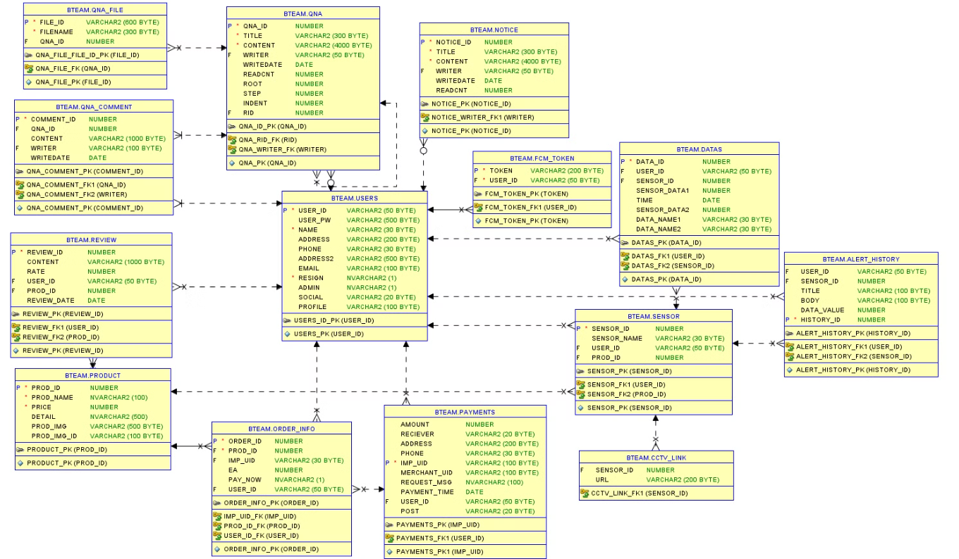
ER - Diagram

Slide 8
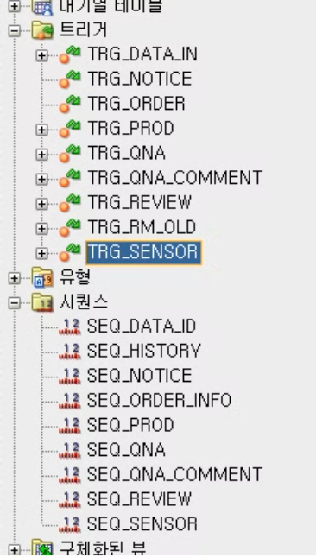
Oracle Sequence & Trigger
각 테이블의 Primary Key 를 유일성을 유지하기 위해 Sequence를 사용
insert DML에 Trigger를 이용하여 기본키로 삽입해준다.

Slide 9
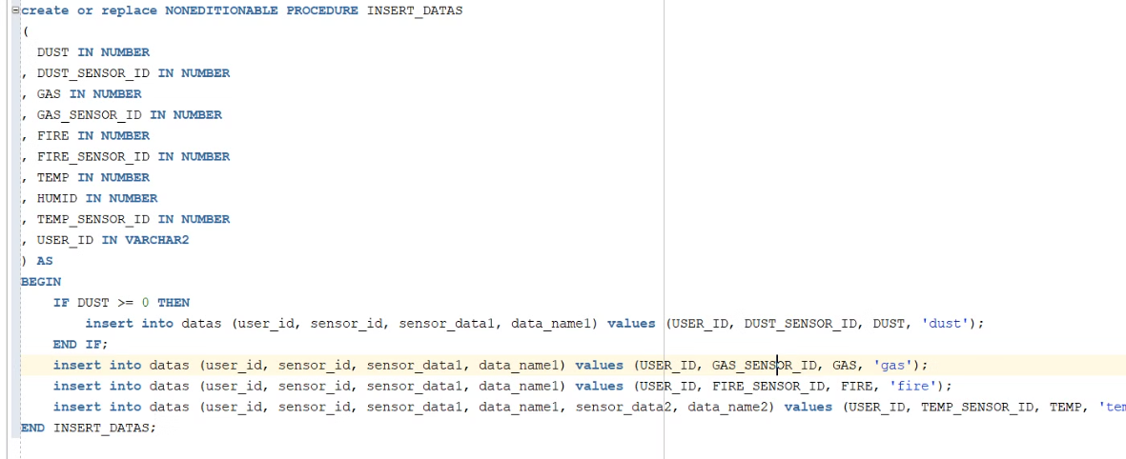
Oracle Procedure
프로시저를 이용하여 센서 데이터 일괄 입력 처리

Slide 10
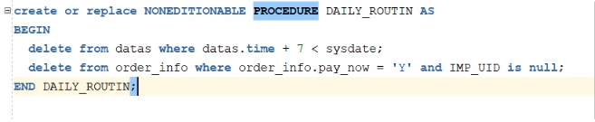
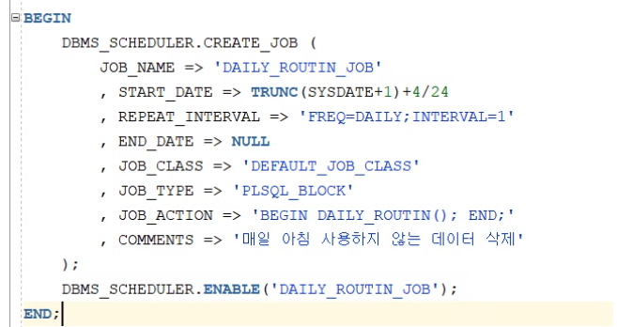
Oracle Scheduler
매일 4시에 7일 이상 경과한 센서 데이터는 삭제처리
결제금액 사전등록 api를 이용하기 위한 order_info 테이블의 불필요 레코드 삭제처리
procedure와 job을 이용하여 처리한다.

Slide 11
Web Project
스마트홈 구축 회사의 홈페이지 프로젝트
스마트홈 App 과 DB, IoT 허브 사이의 통신을 관리하는 미들웨어 프로젝트
jdk 11 / Spring 5.3.6

Slide 12

Front Design
jsp
css
jstl
javascript
부트스트랩
jquery

Slide 13
Web Dependencies
firebase cloud messaging
무료로 메시지를 전송할 수 있는 교차 플랫폼 메시징 솔루션
commons-fileupload
첨부파일 업로드/다운로드를 위한 라이브러리
lombok
getter, setter를 자동으로 생성해주는 라이브러리
mybatis,
DB를 효율적으로 다룰 수 있게 도와주는 프레임워크
commons-dbcp2
tiles-jsp
레이아웃 템플릿 엔진으로 반복되는 부분 관리를 도와주는 프레임워크

Slide 14
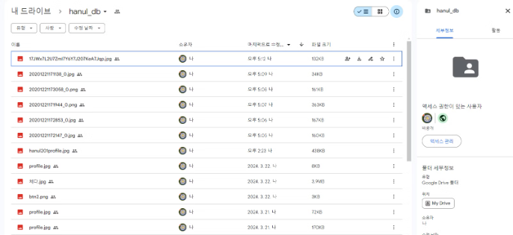
GoogleDriveAPI - 구글드라이브 API
첨부파일 등 용량이 큰 파일을 저장하기 위한 전용 드라이브 이용
서버를 클라우드 서버 이용 시 저장용량 문제가 발생할 가능성을 고려함
client_id와 client_secret, redirect uri 등을 담은 credentials.json 파일을 이용해 오프라인 access token을 받아 사용

Slide 15

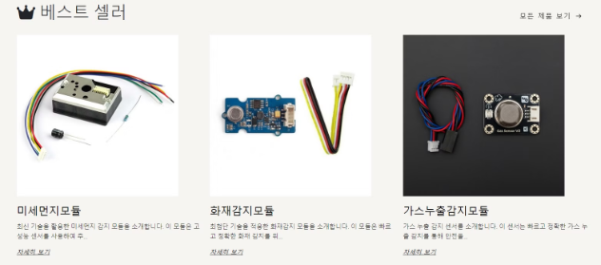
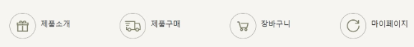
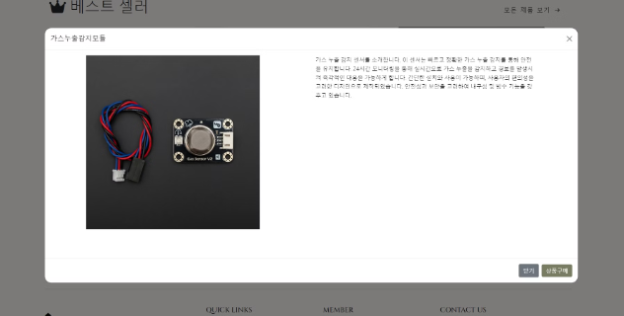
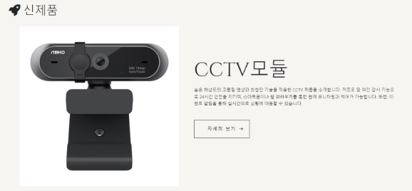
Home
모달창을 활용해 신제품 및 베스트 셀러 소개 및 링크 연결

Slide 16
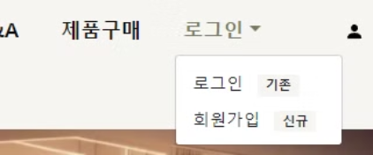
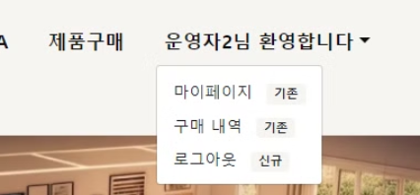

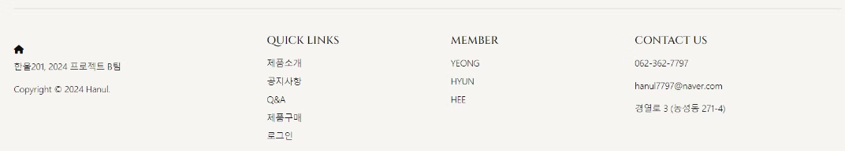
Tiles
타일즈 라이브러리를 활용해, 상위 로고 및 메뉴, 최상단 구조를 페이지 전환시에도 고정되게 화면 반영
타일즈 최상단과 최하위를 제외한 가운데 부분만 내용일 바뀔 수 있도록 구조 적용
로그인시 사용자 이름이 보여지며 드롭다운 메뉴 리스트 변경 반영
<상단>
<하단>

Slide 17
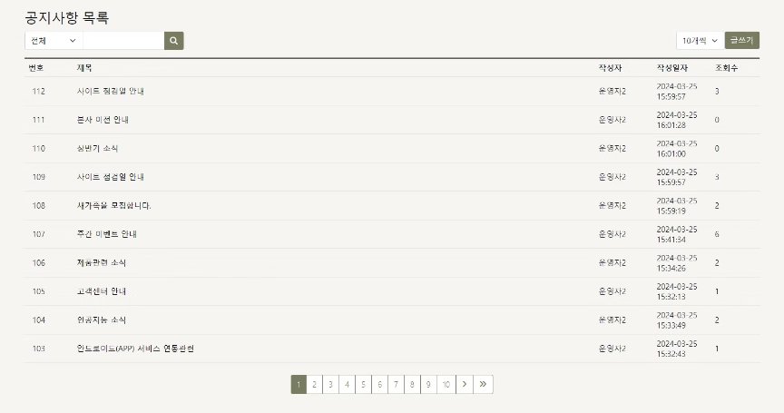
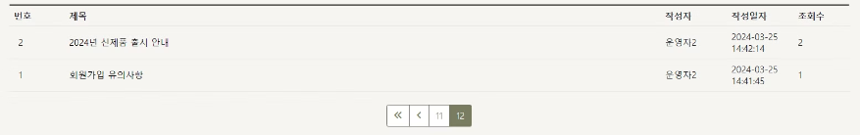
공지사항
검색어를 지정하여 글 검색 기능
페이지당 목록수 지정 반영
DB와 연동하여 글목록 불러오기 및 글읽기 기능. 글 읽기시 조회수 변경 반영
운영자 로그인시에만 게시판 글쓰기, 수정, 삭제 가능.
글 목록 하단에 페이징 기능 추가

Slide 18
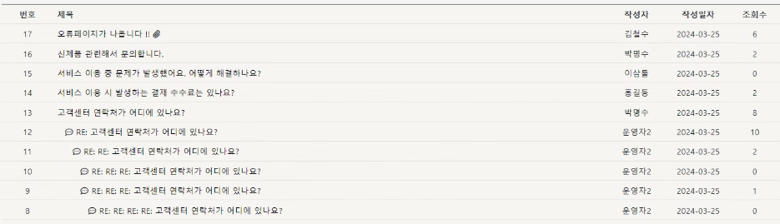
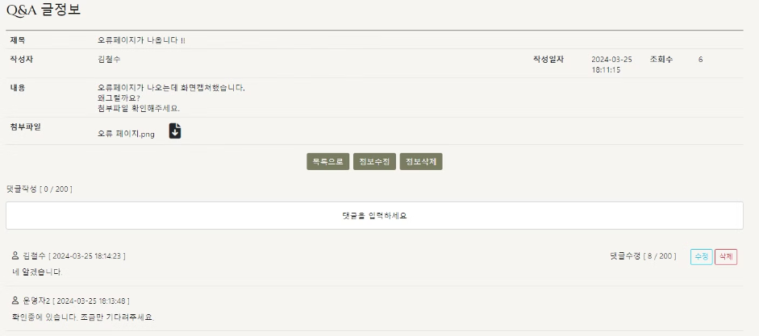
Q&A
게시판 글쓰기시 구글 드라이브를 활용한 파일 첨부, 첨부파일 다운로드, 수정 기능
첨부 파일 삭제시 DB에서 파일정보 삭제와 동시에 구글 드라이브에서도 파일 삭제
게시글에 대한 답변글 쓰기(답변글 순서에 따른 들여쓰기 조정 및 삭제시 하위댓글 연동 삭제 반영)
게시글 읽기시 글 내용 하단에 댓글(코멘트) 쓰기, 수정, 삭제 기능 추가

Slide 19
Web 시연
Q&A 핵심 기술 시연

Slide 20
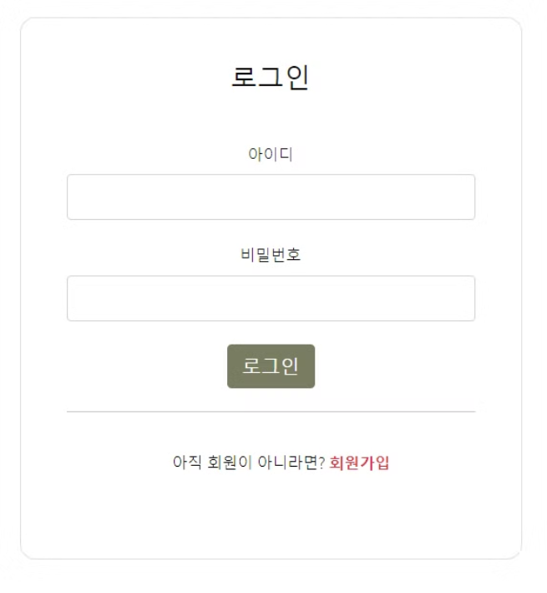
로그인
ajax를 이용한 아이디 패스워드 검사

Slide 21
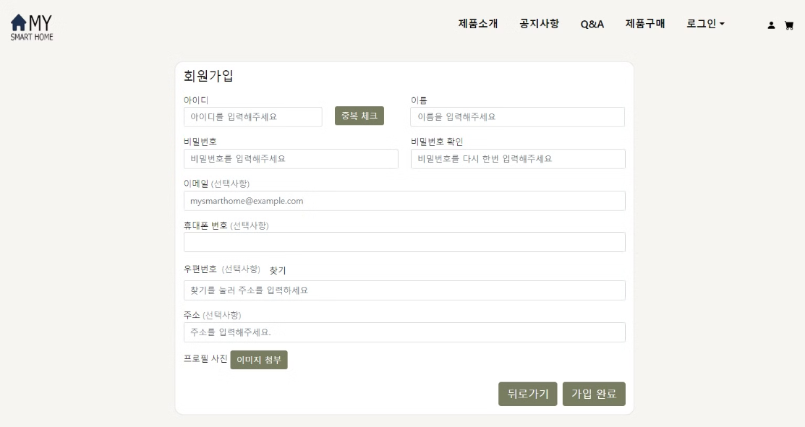
회원가입
BCryptPasswordEncoder를 사용하여 db에 암호화로 비밀번호 저장
ajax를 사용한 유효성 검사
다음 api를 사용하여 주소검색

Slide 22
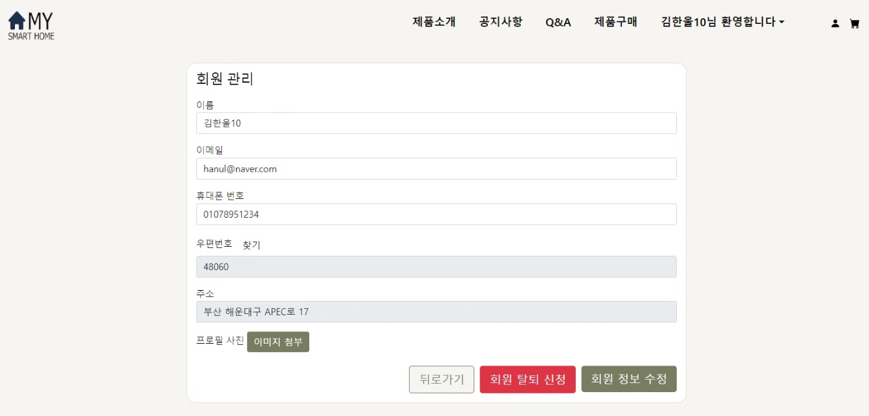
마이페이지
j쿼리를 사용하여 회원정보 수정 또는 탈퇴

Slide 23
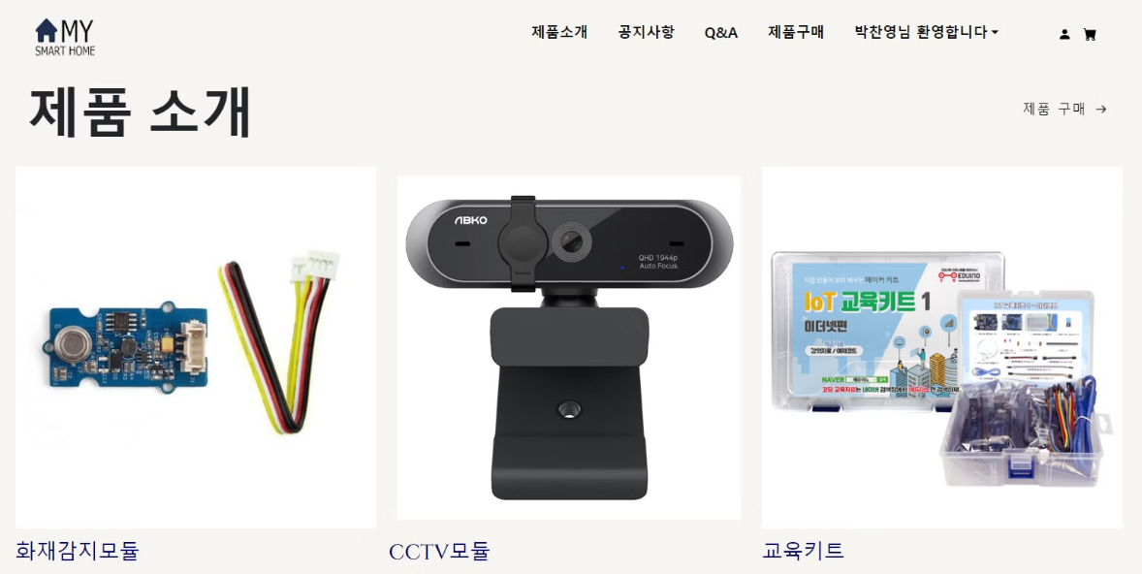
Product - 제품 소개
제품 정보 db에서 가져와 표시
각 제품 정보 클릭 시 모달창으로 상세 정보 표시

Slide 24
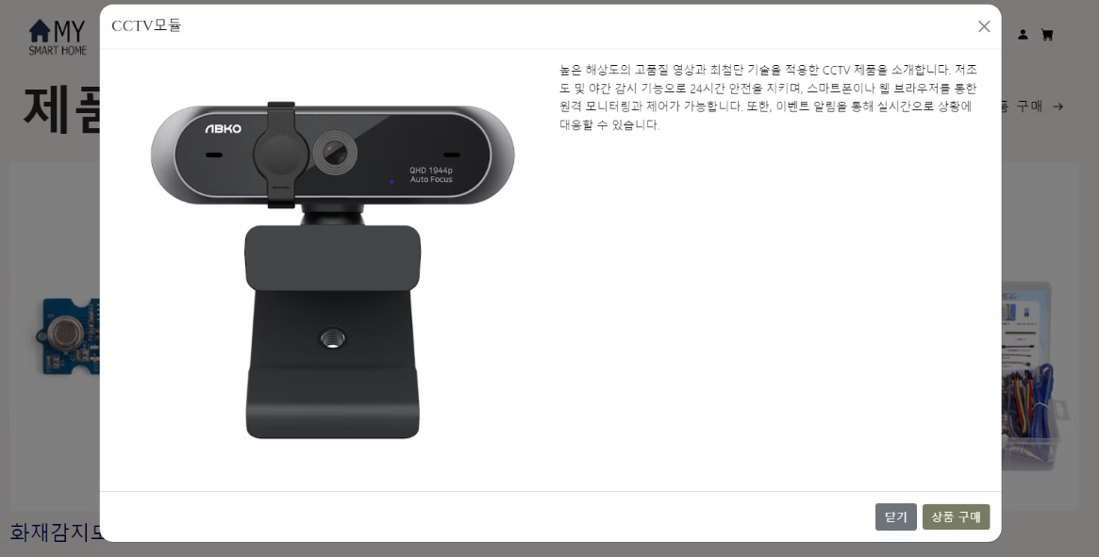
Product - 제품 소개
각 제품 정보 클릭 시 모달창으로 상세 정보 표시
각 제품 모달창에서 구매 페이지 전환기능

Slide 25
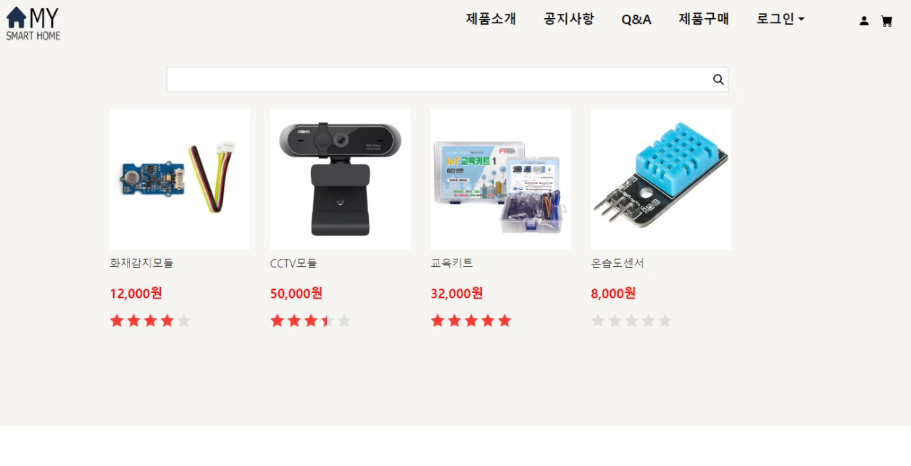
Shop - 제품 구매 리스트
제품 리스트로 표시
각 제품의 리뷰 별점 평균 데이터를 가져와 별점 표시

Slide 26
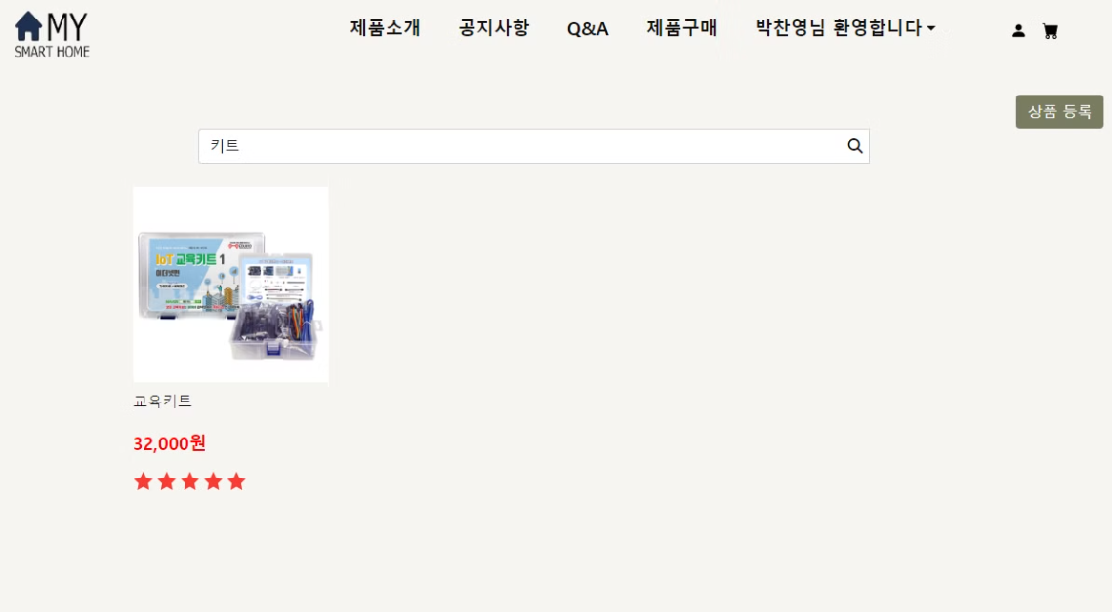
Shop - 제품 구매 리스트
제품 이름으로 검색 기능
관리자로 로그인 할 경우 상품 등록 버튼 생성

Slide 27
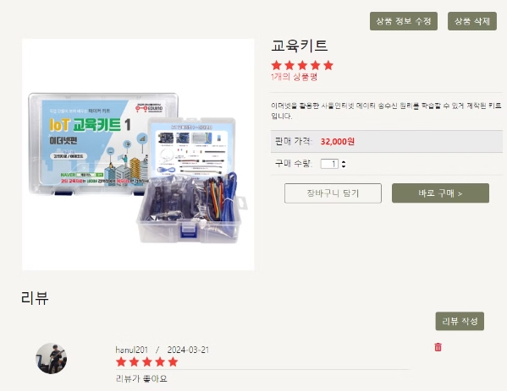
Shop - 제품 구매 상세
리뷰 정보를 가져와 별점 표시, 리뷰 개수 표시, 각 리뷰 정보 표시
구매 수량을 선택해 장바구니 추가, 즉시 구매 기능
관리자의 경우 상품 정보 수정, 상품 삭제 버튼 추가

Slide 28
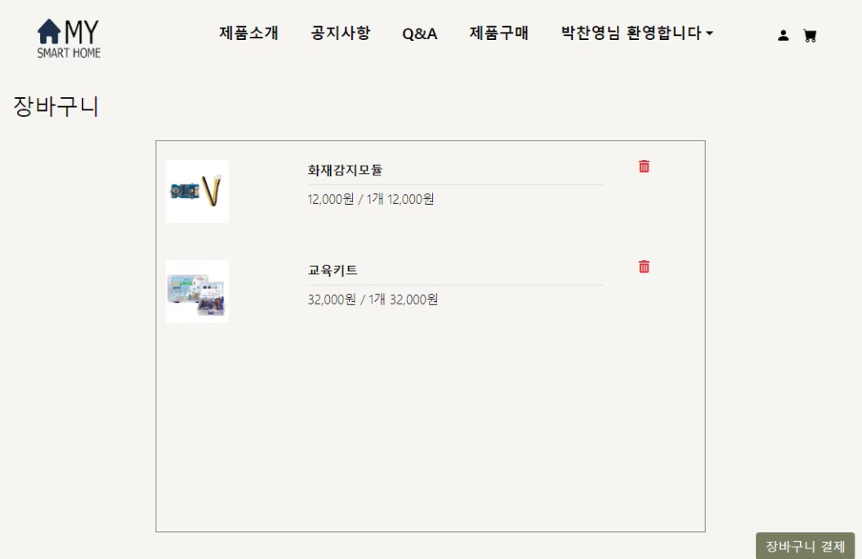
Shop - 장바구니
현재 장바구니에 있는 상품 정보 출력, 장바구니 내역 삭제 기능

Slide 29
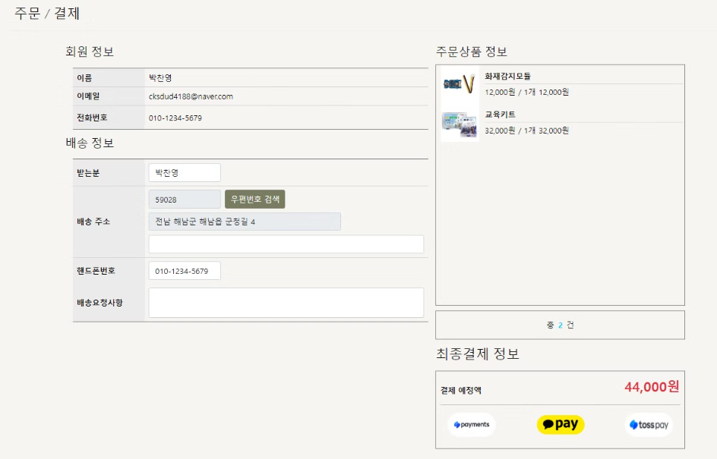
Shop - 장바구니 결제/즉시 구매 결제 창
유저 정보에서 배송주소, 이름, 전화번호 미리 입력
포트원을 이용한 상품 결제 기능(테스트 모드)

Slide 30
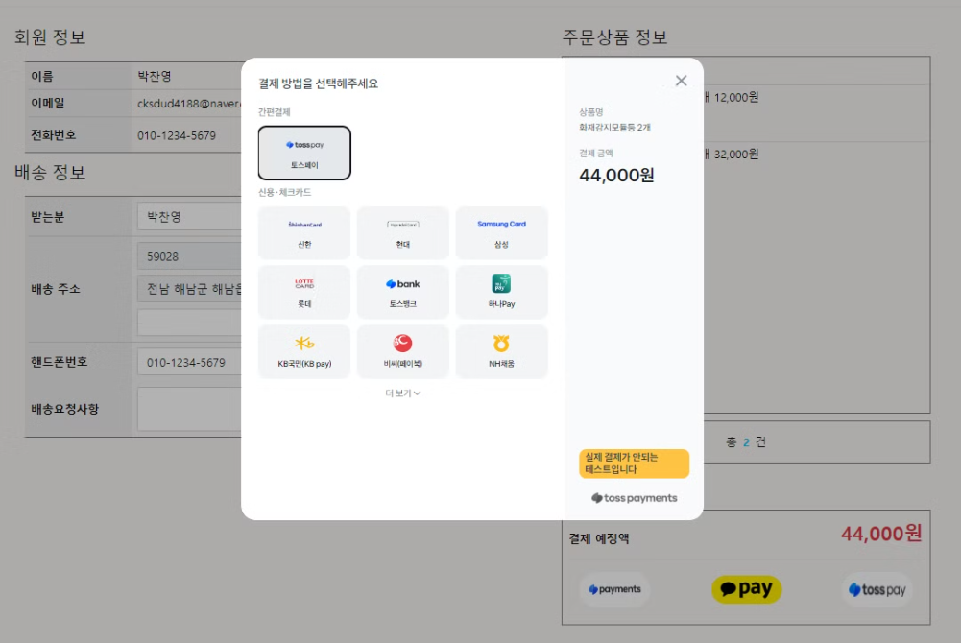
Shop - 포트원
자바스크립트로 이루어지는 결제이기 때문에 결제금액 위변조를 막기 위한 사전등록 API이용
결제 완료 후 포트원 결제고유번호imp_uid를 이용해 결제 금액 확인

Slide 31
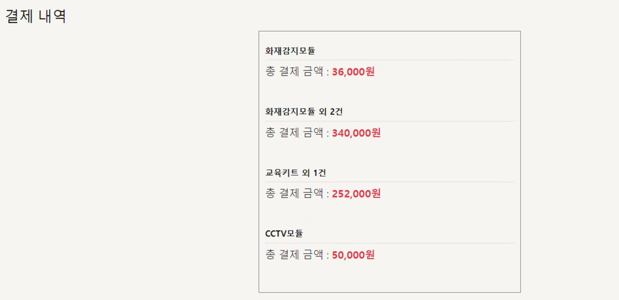
Shop - 결제내역 리스트
결제가 완료된 내역을 출력
각 결제 내역 이름을 클릭 시 결제 상세 내역 확인

Slide 32
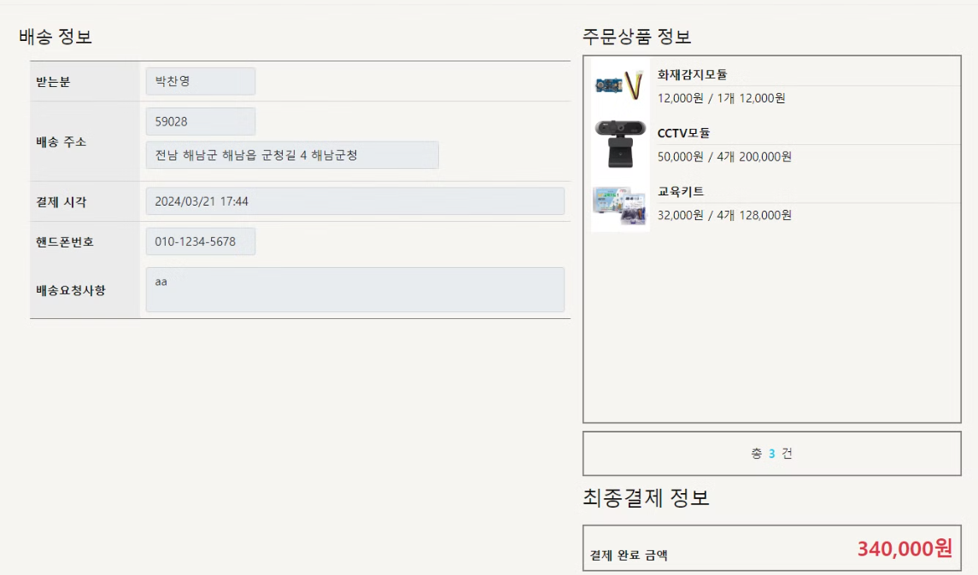
Shop - 결제내역 상세
결제가 완료된 내역을 출력
배송 관련 정보도 출력

Slide 33
Web 시연
자사 몰에서 상품구매 flow 시연

Slide 34
Android Project
스마트홈 센서와 상호작용하기 위한 어플리케이션 개발
android sdk 33 / jdk 11

Slide 35
Android Libraries
Glide 4.14.2
url을 이용해 이미지를 출력하기 위한 라이브러리
gson 2.8.9
json 데이터 변환을 위한 라이브러리
retrofit2 2.9.0
RESTful API와 통신을 위한 라이브러리
firebase-messaging 23.3.1
푸시알림을 받기 위한 라이브러리
그 외
circleimageview, SmoothBottomBar 등

Slide 36
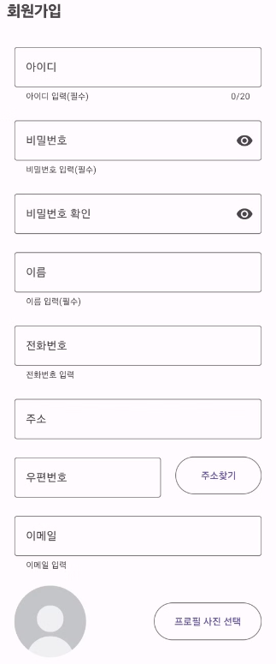
JoinActivity - 회원가입
다음 주소 API를 이용한 주소 자동입력
자바스크립트와 안드로이드 사이의 bridge역할을 하는 @javascriptInterface 기능 사용
ActivityResultLauncher와 registerForActivityResult를 이용하여 갤러리의 사진정보 접근(StartActivityForResult 대체)
Patterns 클래스를 이용한 이메일, 전화번호 데이터 유효성 검사

Slide 37
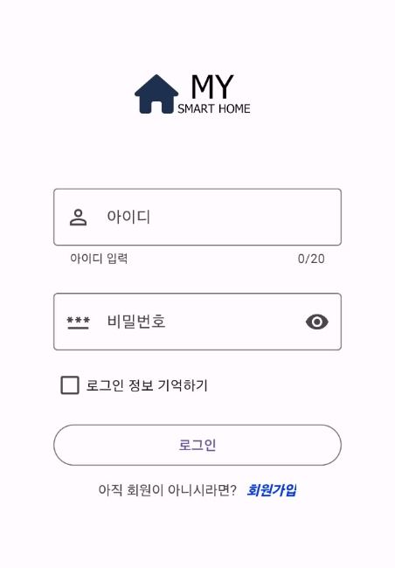
LoginActivity - 로그인
로그인 상태를 유지하기 위해한 SharedPreference 기능 사용
로그인 시 fcm 토큰 정보 서버에 전송(1기기 2유저 방지 기능)

Slide 38
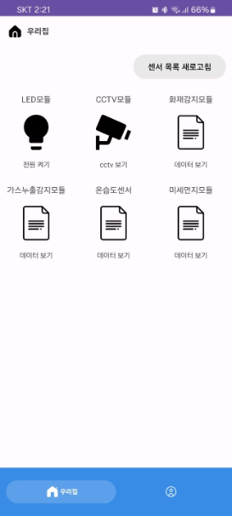
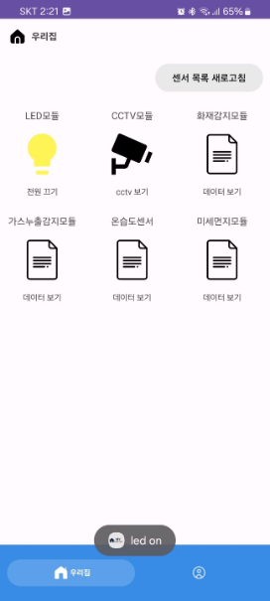
MainActivity - MyHomeFragment - 센서 관리
유저가 미리 등록한 센서에 대한 정보를 가져와 종류별로 화면에 표시
센서가 추가될 경우를 위해 센서 목록 새로고침 기능 추가
스마트 led와 연동하여 스마트폰 조작으로 led ON/OFF 기능

Slide 39

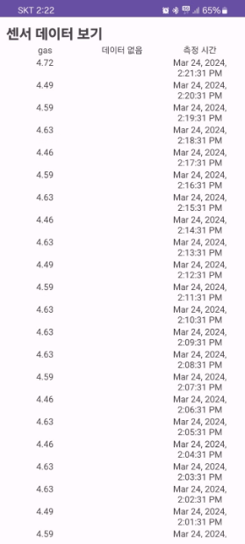
MainActivity - MyHomeFragment - 센서 관리
실시간 cctv 확인 기능
그 외 센서에 측정된 데이터는 표의 형태로 표시

Slide 40
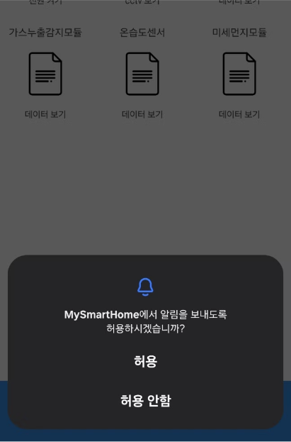
MainActivity - MyHomeFragment - 알림 관리
앱 로그인 시 푸시 알림 권한을 받기 위해 권한 요청 창 출력
푸시 알림이 이미 허용된 경우 생략

Slide 41
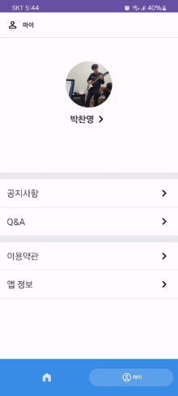
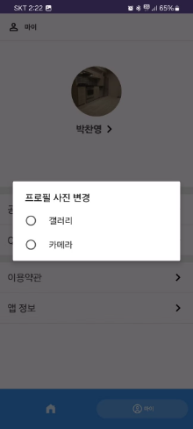
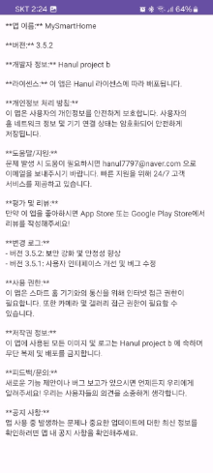
MainActivity - MyFragment - 앱 메뉴
프로필 사진 클릭 시 프로필 사진을 갤러리, 카메라를 통해 변경
이용약관, 앱 정보는 txt파일에서 텍스트로 출력

Slide 42
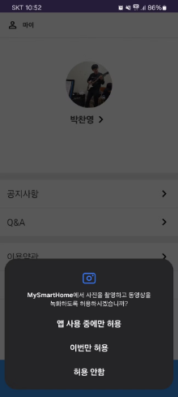
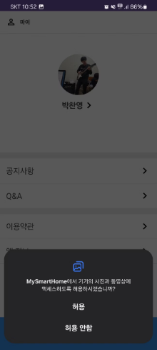
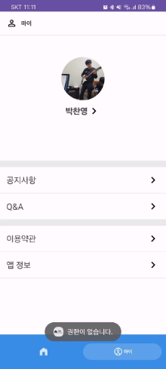
MainActivity - MyFragment - 권한 설정
카메라, 갤러리 접근 권한 요청
권한 설정 없이 사진 변경을 할 경우 토스트창으로 알림

Slide 43
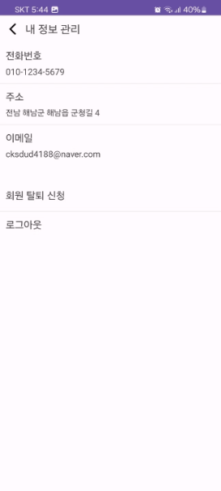
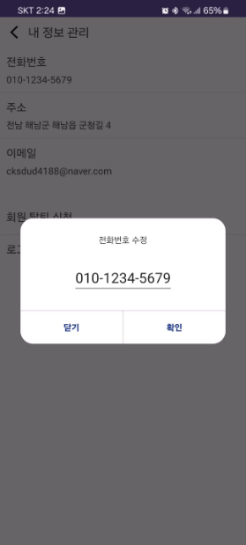
UserInfoActivity - 회원정보 관리
커스텀 다이얼로그를 이용한 정보 수정 팝업 구현
전화번호, 이메일 수정 가능, 유효성 검사
주소 api 연결 후 주소 정보 수정
회원탈퇴 기능
로그아웃 시 자동로그인을 위해 SharePreference 저장 id, pw 삭제 후 로그인 화면으로 이동.

Slide 44
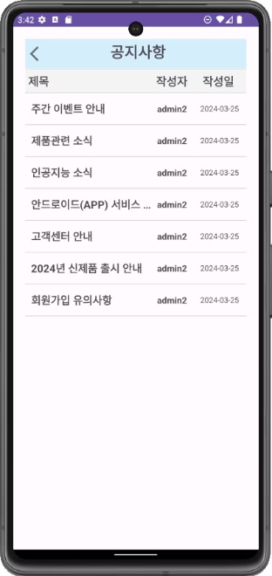
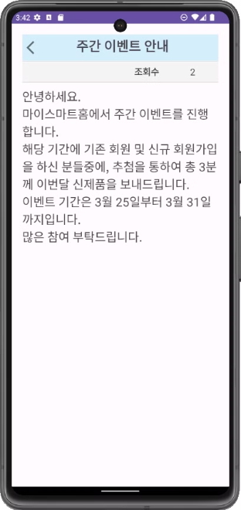
공지사항
Web화면과 마찬가지로, 안드로이드 화면에서 글 읽기시에도 조회수 변경 반영
레트로핏을 통해 Web페이지 상의 공지사항 목록을 가져와 안드로이드 화면에 연동 (리사이클러뷰 활용)

Slide 45
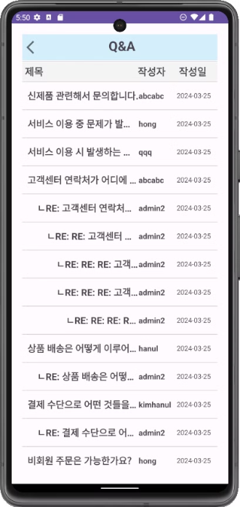
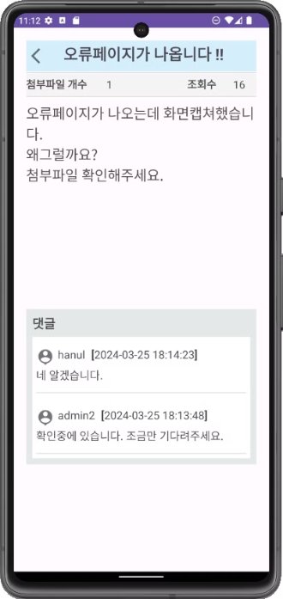
Q&A
레트로핏 및 리사이클러 뷰를 활용해 Web페이지 상의 Q&A글, 답변글의 목록을 가져오고 답변글은 일반 게시글과 구분되도록 들여쓰기 조정
글 읽기 시 조회수을 반영하고, 글내용 화면 하단에 댓글(코멘트)들이 보이게 안드로이드 화면에 연동

Slide 46
IoT Project
스마트홈 센서를 이용할 허브 제작
raspberry pie 3 B+ / django

Slide 47
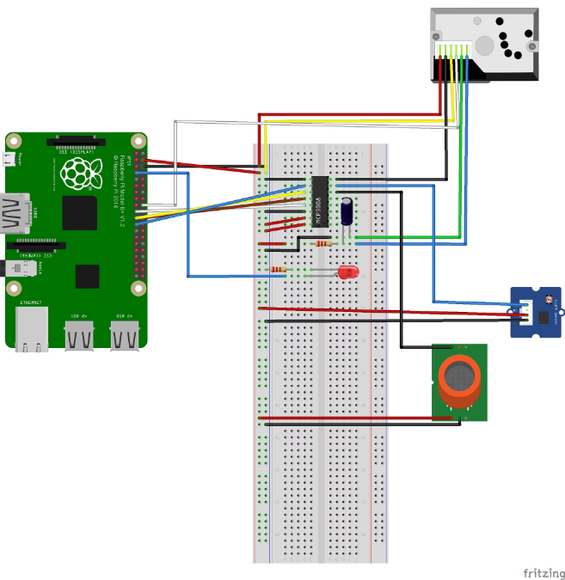
GPIO - 라즈베리파이/센서 연결
라즈베리파이의 GPIO 핀을 이용하여 여러가지 IoT기기를 연결하여 기능하도록 설정
아날로그 입력을 받기 위한 ADC 사용
미세먼지모듈, 화재감지모듈, 가스누출감지모듈은 아날로그 입력을 받기 위해 ADC에 연결
ADC를 사용하기 위해 spidev 사용
cctv 기능의 웹캠은 usb port 사용

Slide 48
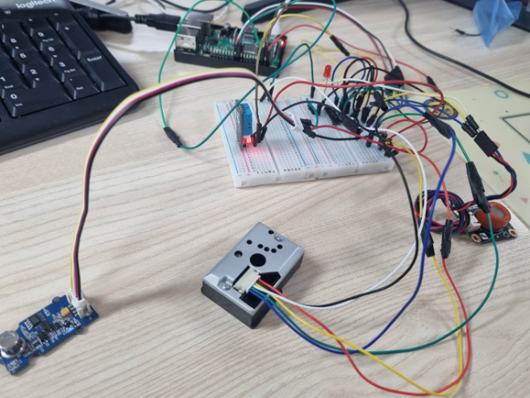

IoT 회로 구현 / 모델 하우스 제작

Slide 49

Django - 라즈베리파이 허브 서버
라즈베리파이에 django를 통해 서버를 구동하여 여러 기능 사용
웹 서버로부터 restAPI처럼 요청을 받아 led ON/OFF 기능 구현
실시간 CCTV페이지 표시
apscheduler를 이용해 1분마다 센서 데이터를 미들웨어 - db로 전달

Slide 50


센서 경고 푸시알림
미들웨어에서 센서 데이터를 확인해 경고 필요 시 FCM(Firebase Cloud Messaging)으로 경고 푸시알림 출력
화재 경고의 경우 최고 0단계는 푸시알림 클릭 시 119 신고를 바로 할 수 있도록 함

Slide 51
Android / IoT 시연

Slide 52
개선 요소
동적 센서 등록 기능
상용 IoT 기기 관리 기능
블루투스나 zigbee를 이용한 센서 등록
상용 IoT 기기의 API를 이용하여 센서 데이터에 따라 기기 제어 가능하도록 설정

Slide 53



MY SMART HOME
박찬영
민세희
배충현
팀장
팀원
팀원
IOT
메인/타일즈
로그인
상품소개
Q&A
회원가입
상품구매
공지사항
마이페이지
안드로이드
안드로이드
수정/탈퇴

Slide 54
감사합니다

